Slide 1
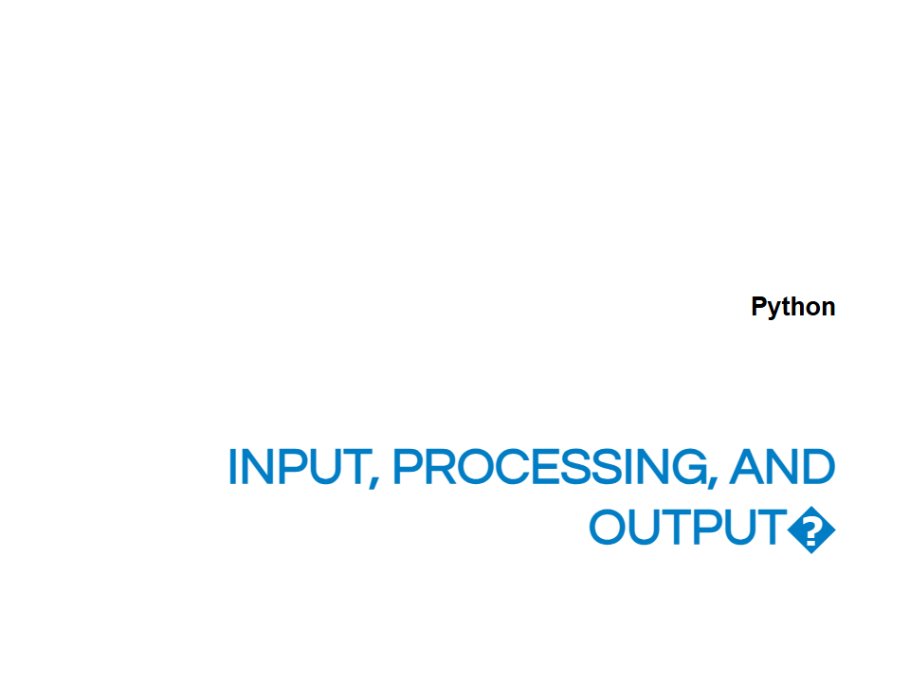
Notes:
V tejto casti sa pozrieme na zakladny tok kazdeho jednoducheho programu: input, processing a output. Budeme pracovat v Pythone a pri kazdom pojme si povieme aj maly realny priklad. Ciel je rozumiet tomu, odkial program dostava udaje, co s nimi spravi a co ukaze pouzivatelovi.

Slide 2
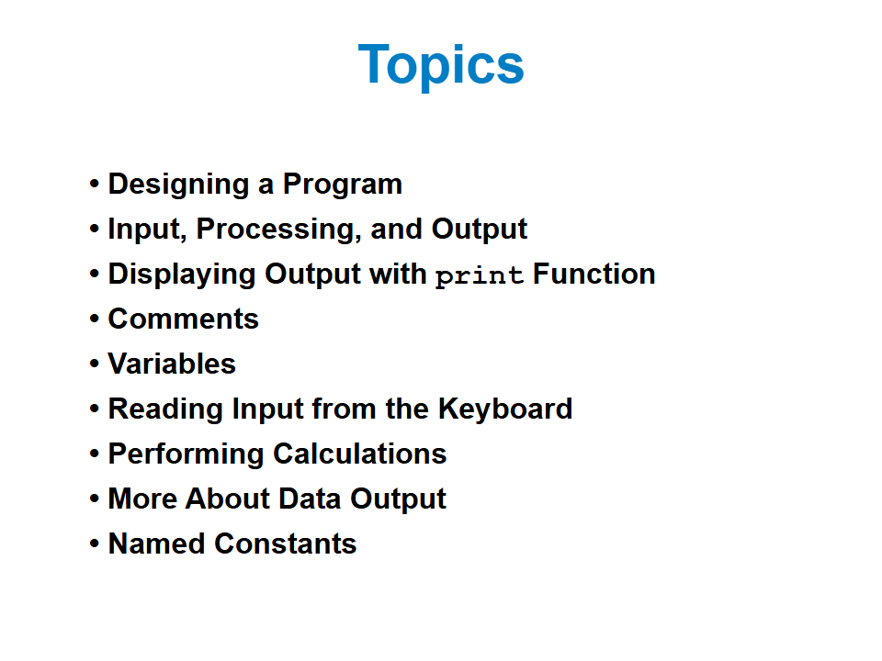
Notes:
Toto su temy celej kapitoly. Zacneme navrhom programu, potom prejdeme input, output cez print, comments, variables, citanie z klavesnice a vypocty. Na konci si ukazeme formatovanie vystupu a named constants. Nemusite si hned pamatat vsetko, dolezite je chapat, ako tieto casti spolu suvisia.

Slide 3
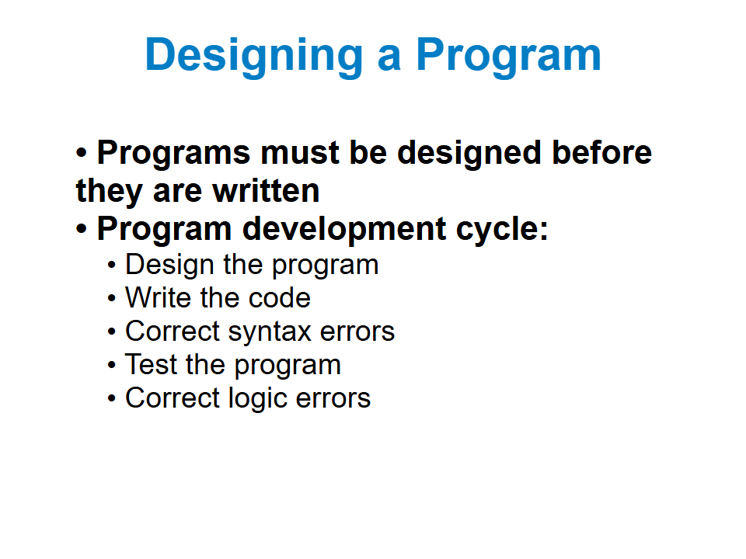
Notes:
Program nezaciname pisat hned do editora. Najprv si premyslime, co ma robit, potom napiseme code, opravime syntax errors, program otestujeme a opravime logic errors. Syntax error znamena, ze Python code nerozumie, napriklad chyba dvojbodka za if. Logic error znamena, ze program bezi, ale vypocita alebo zobrazi nespravny vysledok.

Slide 4
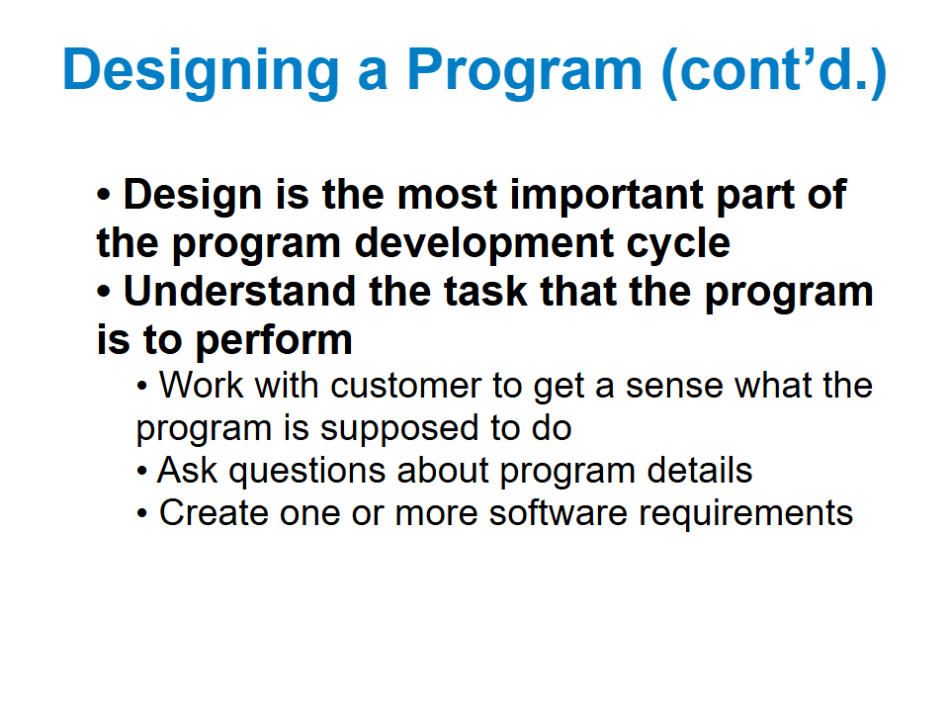
Notes:
Navrh je najdolezitejsia cast, pretoze ked zle pochopime zadanie, ani pekny code problem nevyriesi. Pri realnom projekte sa pytame: co ma pouzivatel zadat, aky ma byt vysledok a co sa stane pri neplatnom vstupe. Z tychto odpovedi vzniknu requirements. Napriklad pri kalkulacke chceme dve cisla a operaciu, vysledkom bude vypocitana hodnota.

Slide 5
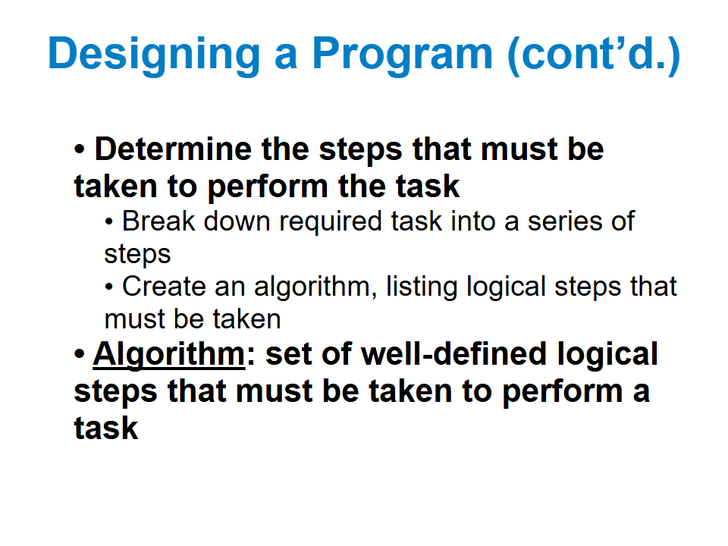
Notes:
Ked uz pozname zadanie, rozdelime ho na male, logicke kroky. Takyto zoznam krokov volame algorithm. Pri vypocte priemeru by kroky boli: nacitat dve znamky, scitat ich, vydelit ich dvoma a zobrazit vysledok. Ak vieme tieto kroky vysvetlit cloveku, vieme ich potom prepisat do code.

Slide 6
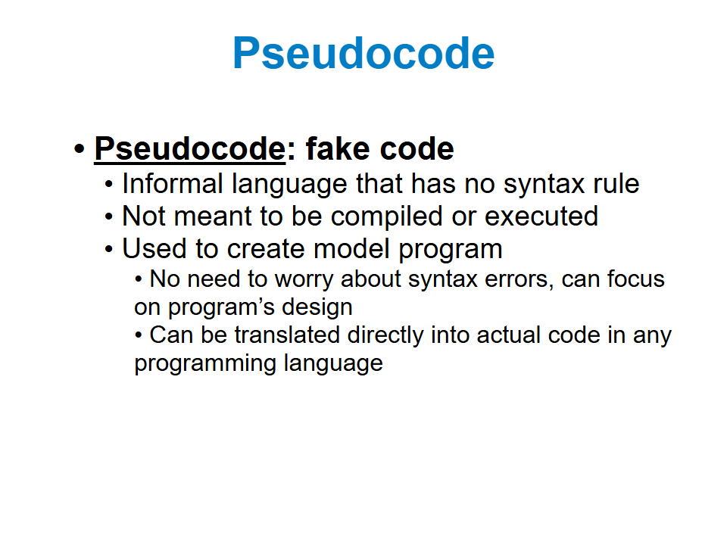
Notes:
Pseudocode je neformalny zapis programu, ktory este nemusi dodrziavat Python syntax. Pomaha nam sustredit sa na logiku, nie na zatvorky alebo dvojbodky. Mohli by sme napisat: NACITAJ vek, AK je vek aspon 18, VYPIS dospely. Az potom to prelozime do Pythonu pomocou input a if.

Slide 7
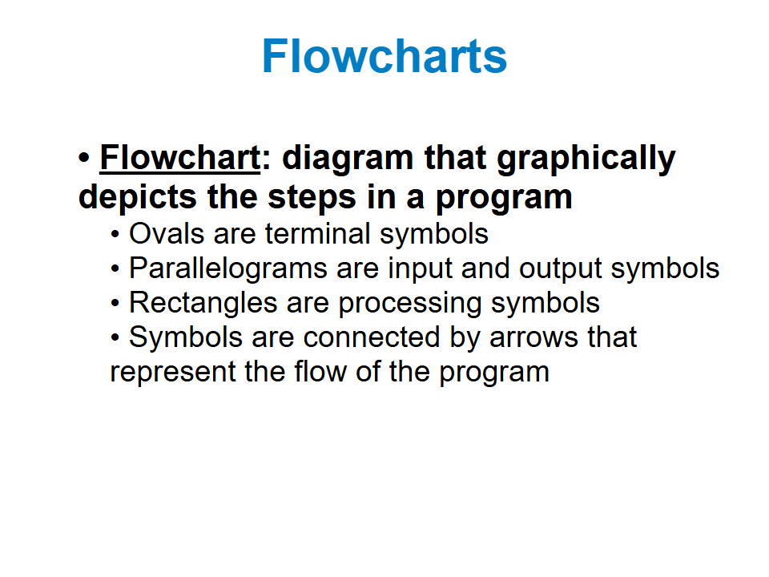
Notes:
Flowchart je obrazkovy sposob, ako ukazat kroky programu. Oval znamena zaciatok alebo koniec, rovnobeznik input alebo output a obdlznik spracovanie. Sipky hovoria, v akom poradi program pokracuje. Je to uzitocne hlavne pri zlozitejsej logike, ked chceme vidiet, kde sa program moze rozhodnut roznymi smermi.

Slide 8

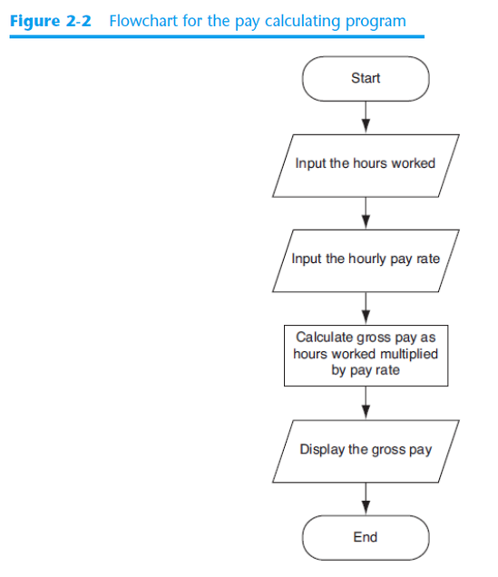
Notes:
Na tomto obrazku si vsimnite smer sipok. Program zacina, nacita alebo pripravi udaje, vykona spracovanie, zobrazi vysledok a skonci. Takto vyzera zakladna kostra vacsiny jednoduchych programov. Pred pisanim code si skuste podobny tok aspon slovne nacrtnut.

Slide 9
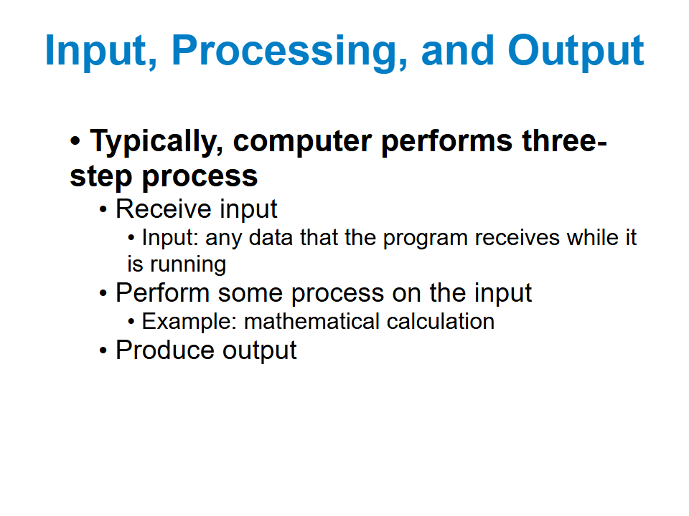
Notes:
Vacsina programov funguje v troch krokoch: input, processing a output. Napriklad pri vypocte ceny s DPH je input cena a sadzba DPH, processing je samotny vypocet a output je konecna cena. Input moze prist z klavesnice, suboru alebo internetu. Dnes sa budeme sustredovat najma na input z klavesnice.

Slide 10
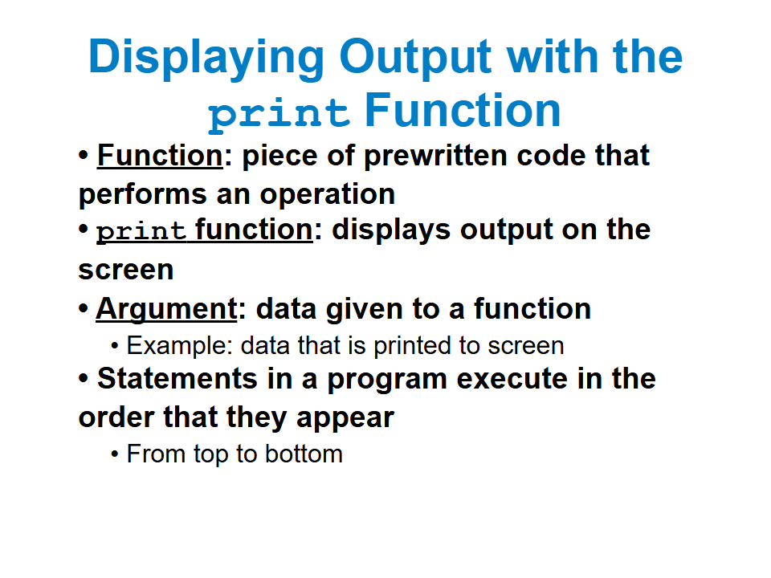
Notes:
Function je pripravena cast code, ktora vykona konkretnu ulohu. Function print zobrazi hodnotu na obrazovke. Napriklad print("Ahoj") vypise text Ahoj. Code sa bezne vykonava zhora nadol, takze ak mame dva print prikazy pod sebou, zobrazia sa v rovnakom poradi.

Slide 11
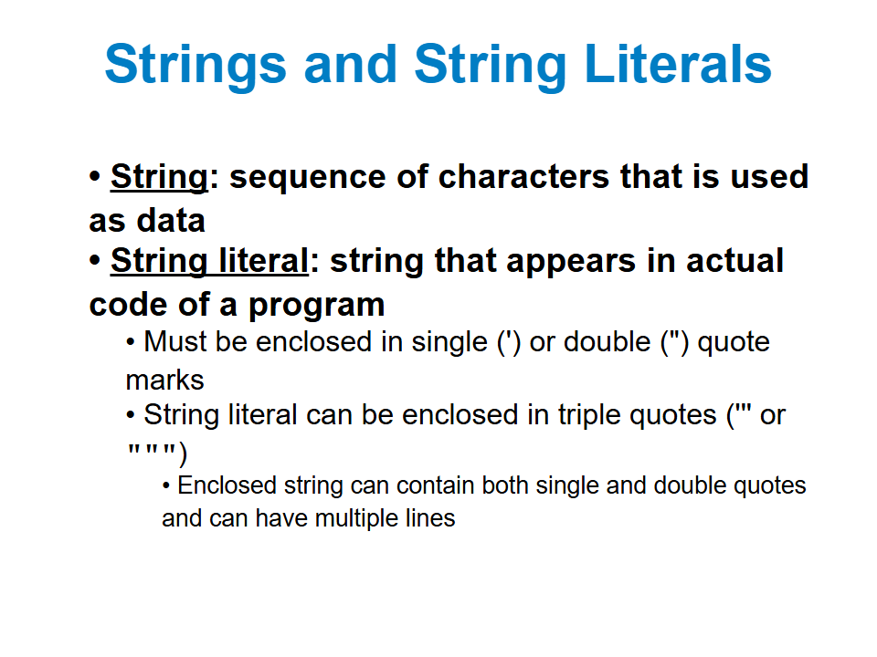
Notes:
String je textova hodnota, teda postupnost znakov. String literal je text, ktory napiseme priamo do code, napriklad "Ahoj". Text musime dat do jednoduchych alebo dvojitych uvodzoviek. Trojite uvodzovky sa hodia pri texte na viac riadkov alebo ked chceme mat v texte aj jednoduche aj dvojite uvodzovky.

Slide 12
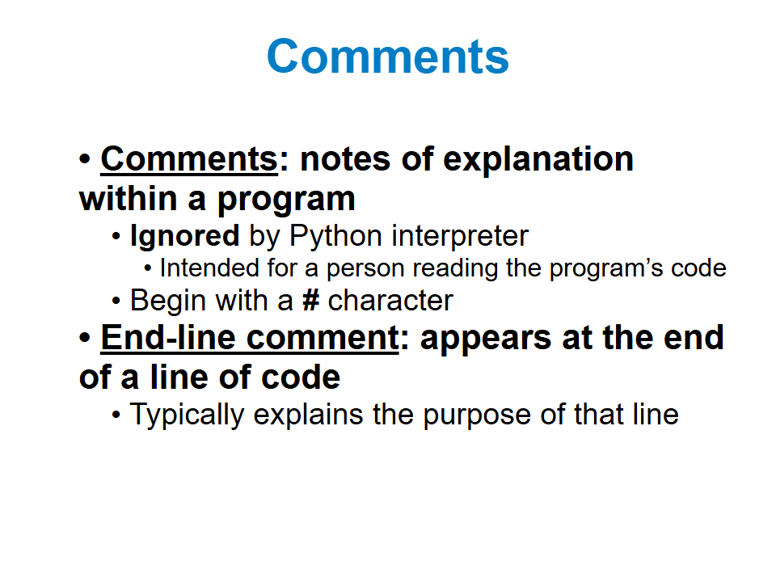
Notes:
Comment je poznamka pre cloveka, nie pre Python. Python ju ignoruje, preto comments nemenia spravanie programu. Zacina sa znakom mriezka, teda #. Napriklad riadok # vypocet celkovej ceny vysvetli, co robi nasledujuci code, a neskor sa v nom lahsie zorientujeme.

Slide 13
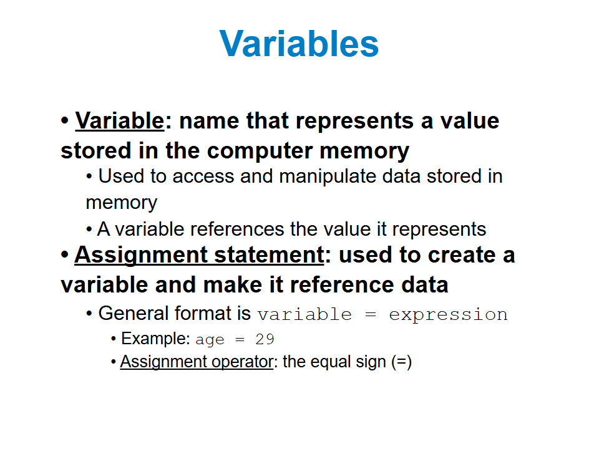
Notes:
Variable je nazov, pod ktorym si program pamata hodnotu. Ked napiseme age = 29, vytvorime variable age a priradime do nej hodnotu 29. Znak = je assignment operator, teda priradenie, nie otazka, ci su dve hodnoty rovnake. V dalsom code mozeme age pouzit napriklad vo vyraze age + 1.

Slide 14
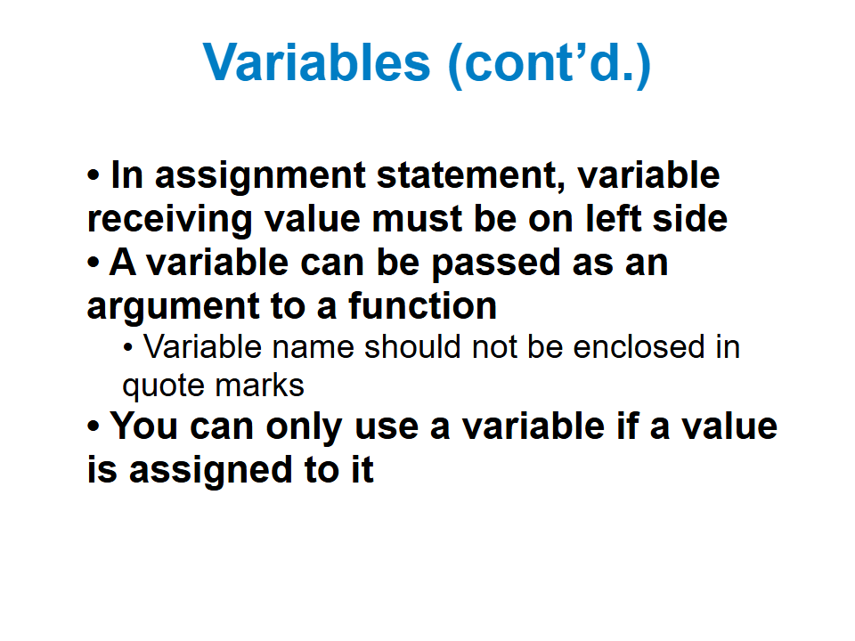
Notes:
Pri priradeni musi byt variable vzdy nalavo a hodnota alebo vyraz napravo. Napiseme price = 10, nie 10 = price. Ked chceme vypisat hodnotu variable, nepiseme ju do uvodzoviek: print(price) vypise cislo 10, ale print("price") vypise slovo price. Variable musime najprv vytvorit a az potom ju mozeme pouzivat.

Slide 15
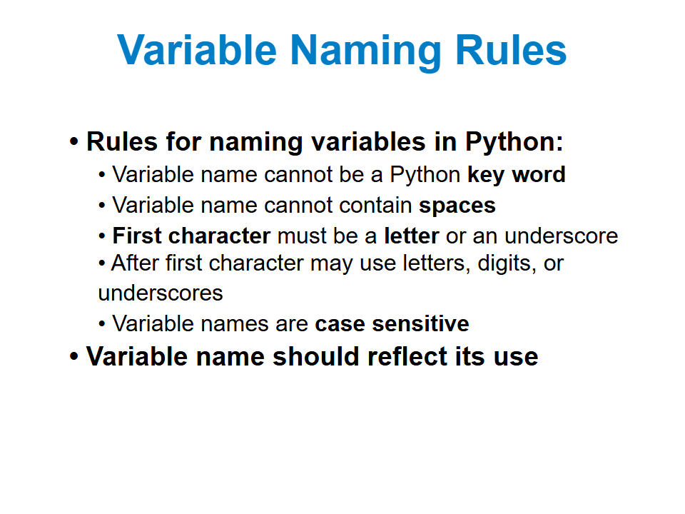
Notes:
Nazov variable musi dodrzat pravidla Pythonu. Nemoze obsahovat medzery, nesmie zacinat cislom a nesmie byt Python keyword, napriklad if alebo for. Velke a male pismena sa rozlisuju, takze age a Age su dve rozne variables. V praxi pouzivame vystizne nazvy, napriklad total_price alebo student_name, nie iba x a y.

Slide 16
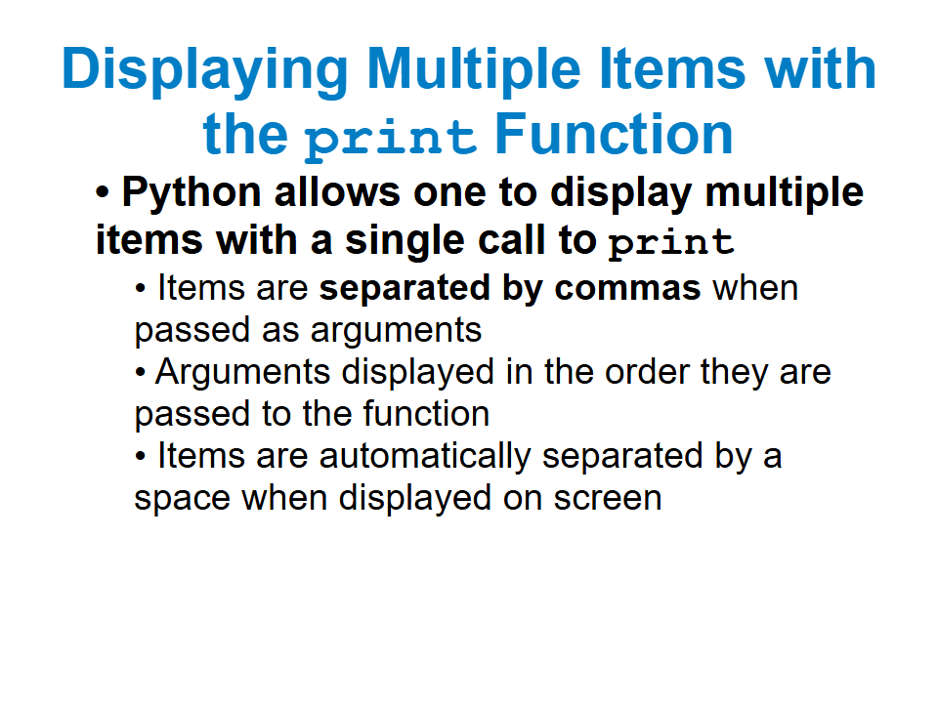
Notes:
Do jedneho print mozeme vlozit viac poloziek oddelenych ciarkou. Napriklad print("Cena je", price, "eur") zobrazi text, hodnotu variable a jednotku. Python medzi polozky automaticky vlozi medzeru. Je to pohodlne, ked chceme zobrazit text spolu s cislom bez zlozitejsieho skladania stringov.

Slide 17
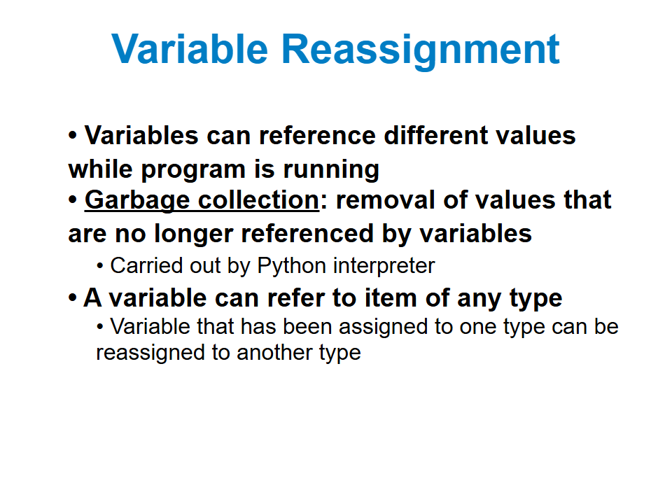
Notes:
Hodnotu vo variable mozeme pocas programu zmenit. Ak napiseme score = 10 a neskor score = 20, variable uz odkazuje na novu hodnotu. Python sa o staru nepotrebnu hodnotu postara cez garbage collection. V Pythone moze ta ista variable neskor obsahovat aj iny typ, ale v beznom code je lepsie menit typ len vtedy, ked to ma jasny dovod.

Slide 18
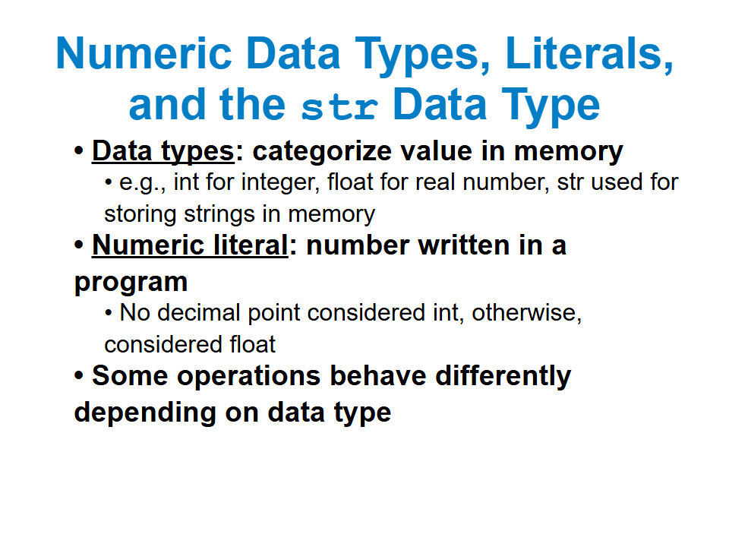
Notes:
Data type urcuje, aky druh hodnoty mame. int je cele cislo, float je cislo s desatinnou castou a str je text. Cislo 15 je int, cislo 15.0 je float a "15" je string, hoci na obrazovke vyzera podobne. Data type je dolezity, lebo s cislami pocitame a so stringami pracujeme ako s textom.

Slide 19
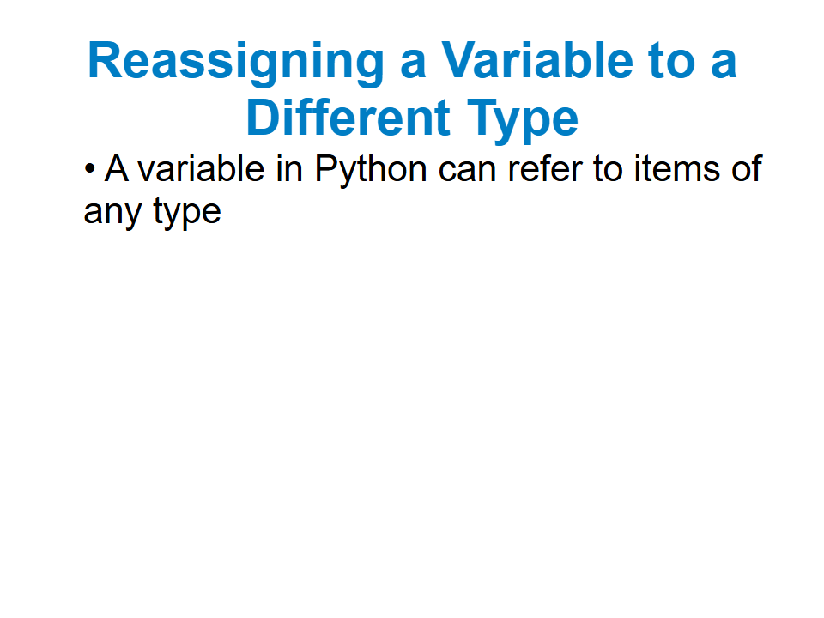
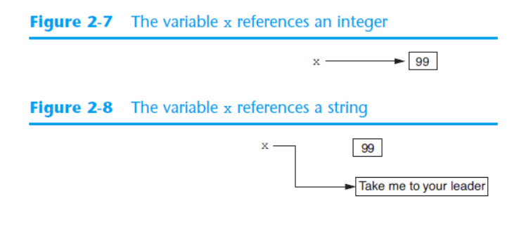
Notes:
Python je dynamicky typovany jazyk, preto variable nemusi mat stale rovnaky data type. Mozeme napisat value = 10 a neskor value = "desat". Python to dovoli, ale clovek, ktory code cita, sa v tom moze horsie orientovat. Preto pouzivame vystizne nazvy a drzime sa jedneho vyznamu kazdej variable.

Slide 20
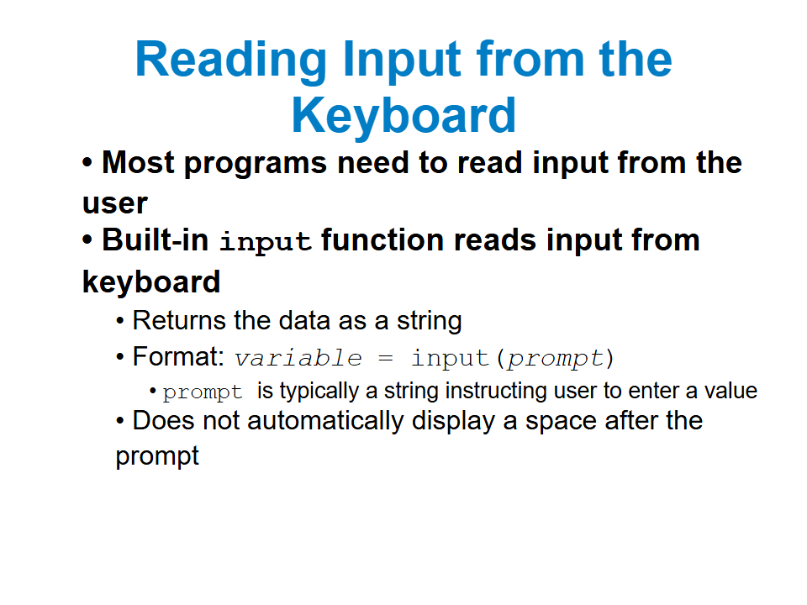
Notes:
Ak chceme udaj od pouzivatela, pouzijeme function input. Napriklad name = input("Zadaj meno: "), potom bude variable name obsahovat zadany text. Dolezite je, ze input vzdy vracia string, aj ked pouzivatel napise cislo. Prompt je text v zatvorke, ktory pouzivatelovi povie, co ma zadat.

Slide 21
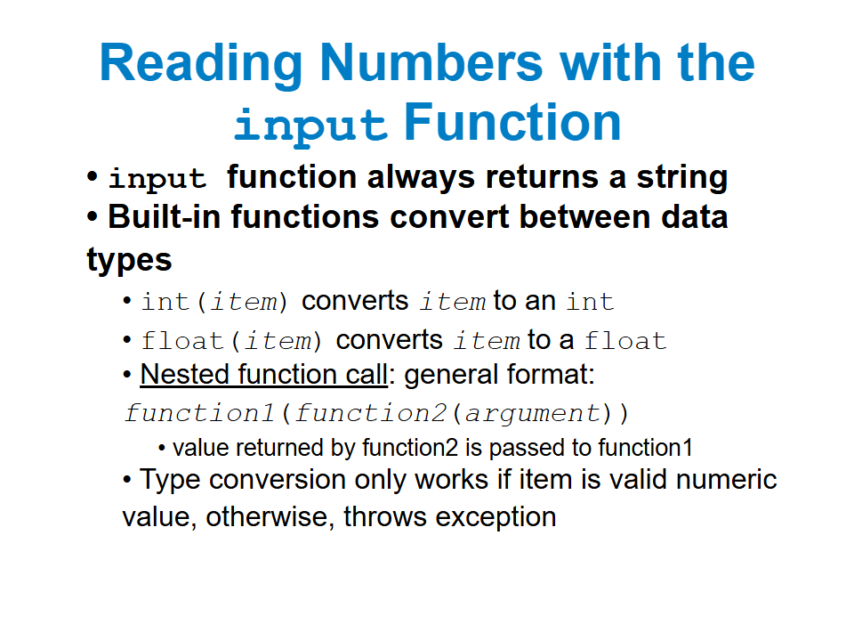
Notes:
Ked chceme zo vstupu pocitat, musime string skonvertovat. Napriklad age = int(input("Zadaj vek: ")) nacita text a hned ho zmeni na int. Pre desatinne cislo pouzijeme float, napriklad price = float(input("Zadaj cenu: ")). Funguje to iba pri platnom cisle; ak pouzivatel napise abc, program vyhodi exception.

Slide 22
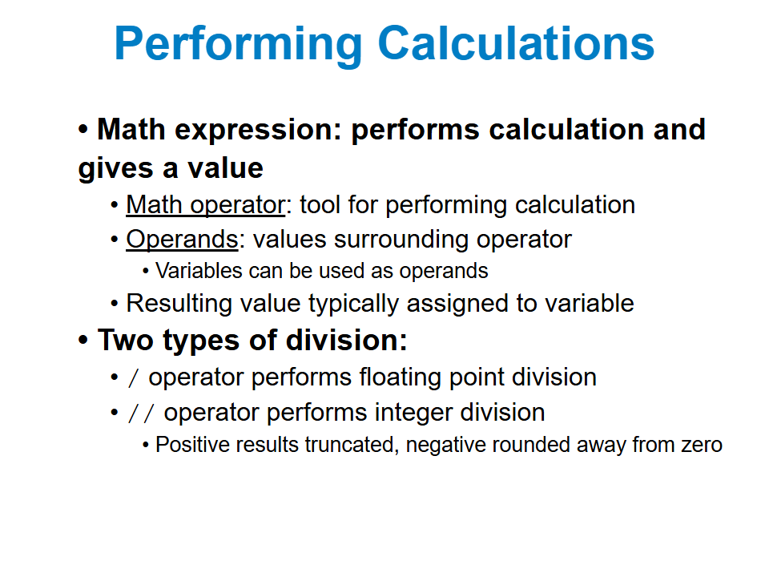
Notes:
Matematicky expression vypocita novu hodnotu. Mame operatory plus, minus, krat a delene a hodnoty okolo nich volame operands. Operator / vzdy vytvori vysledok typu float, teda 7 / 2 je 3.5. Operator // robi celociselne delenie, takze pri kladnych cislach 7 // 2 je 3. Vysledok si typicky ulozime do variable, napriklad total = price * quantity.

Slide 23
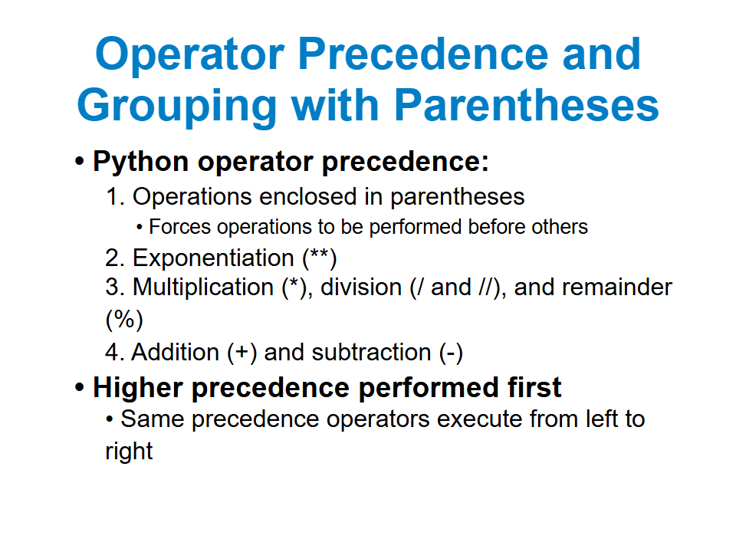
Notes:
Python ma poradie operacii podobne ako v matematike. Najprv su zatvorky, potom mocnina, potom nasobenie a delenie, a nakoniec scitanie a odcitanie. Preto 2 + 3 * 4 da 14, nie 20. Ked chceme najprv scitat, napiseme (2 + 3) * 4, vysledok bude 20.

Slide 24
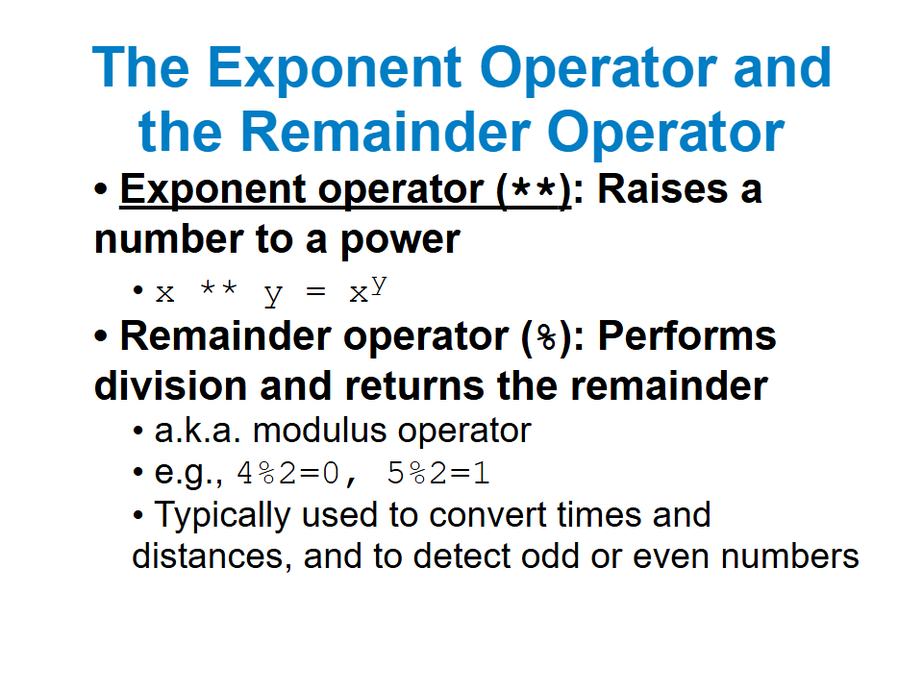
Notes:
Operator ** znamena mocninu, takze 2 ** 3 je 8. Operator % vracia zvysok po deleni, napriklad 5 % 2 je 1. Velmi casto sa pouziva na zistenie parneho cisla: ak number % 2 == 0, cislo je parne. Moze sa pouzit aj pri prevode casu, napriklad na ziskanie zvysnych minut po vypocte hodin.

Slide 25
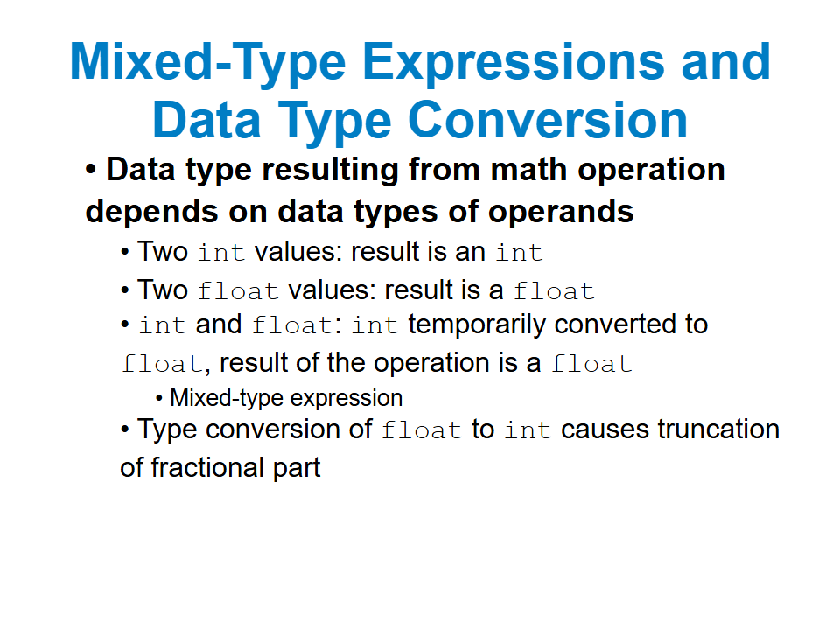
Notes:
Pri vypocte zalezi na data type. Ked scitame dva int, vysledkom je int; ked je aspon jedna hodnota float, vysledok bude float. Pri konverzii float na int sa desatinna cast odstrani, takze int(3.9) je 3. Pri praci s peniazmi si davajte pozor na zaokruhlovanie; pre uplne presne financne vypocty existuju aj dalsie nastroje, ale zatial budeme pouzivat float.

Slide 26
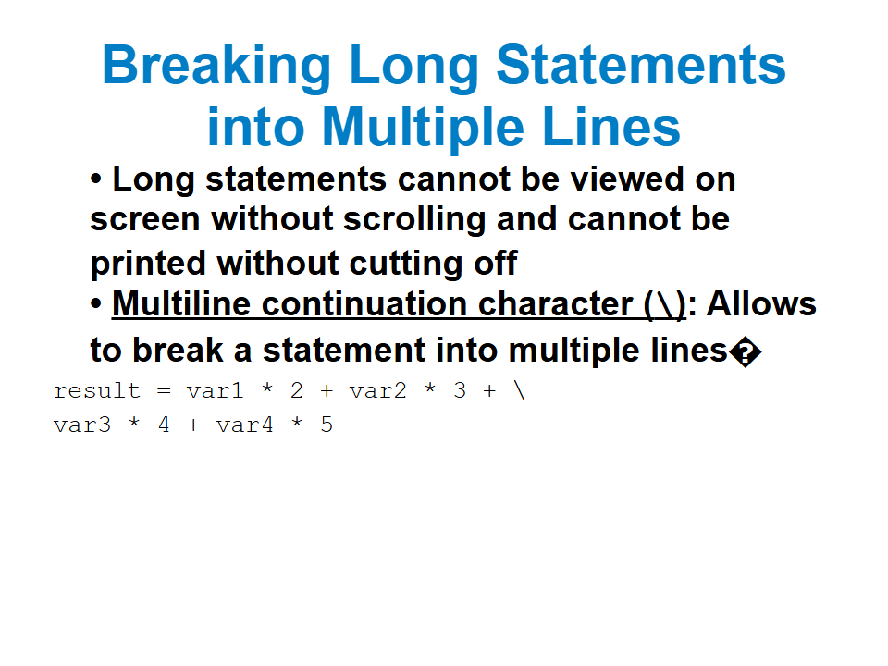
Notes:
Dlhy riadok code sa zle cita aj opravuje. Mozeme ho rozdelit znakom spatne lomitko, teda backslash, na konci riadku. Napriklad dlhy vypocet rozdelime na viac riadkov, ale Python ho stale chape ako jeden statement. Najdolezitejsie je, aby sa code dal pohodlne precitat.

Slide 27
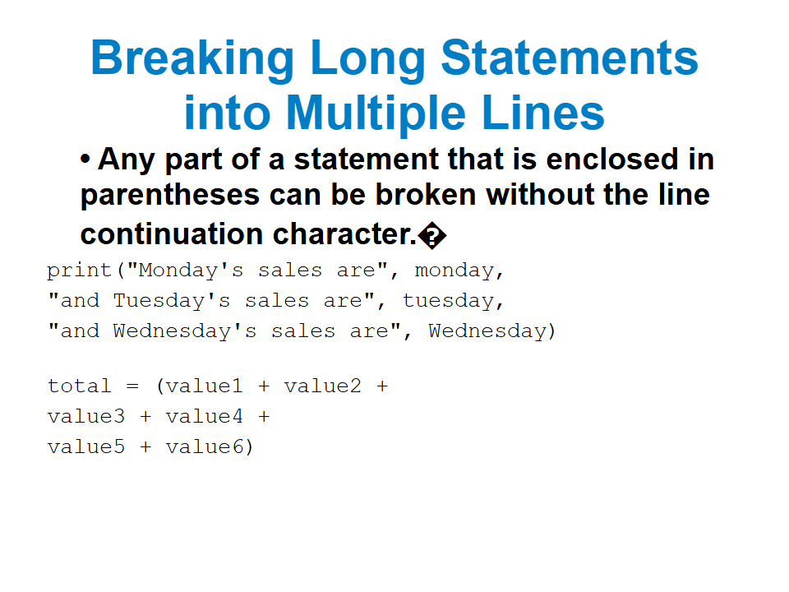
Notes:
Este prirodzenejsi sposob je rozdelit dlhy vyraz do zatvoriek. Vnutri zatvoriek Python dovoli prejst na novy riadok bez backslash. To vyuzijeme pri dlhom print alebo pri dlhom vypocte. Takyto zapis nemeni vysledok, iba zlepsuje citatelnost.

Slide 28
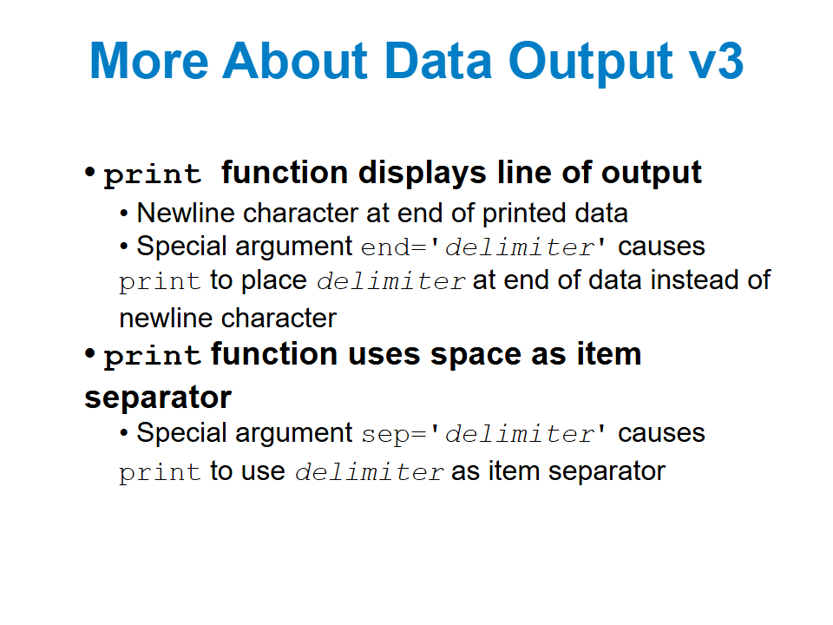
Notes:
print po kazdom vystupe standardne prida novy riadok. Argument end nam dovoli zmenit, co sa prida na koniec. Napriklad print("A", end=" - ") a potom print("B") zobrazi A - B na jednom riadku. Argument sep meni oddelovac medzi polozkami, napriklad print(2026, 9, 9, sep=".") zobrazi 2026.9.9.

Slide 29
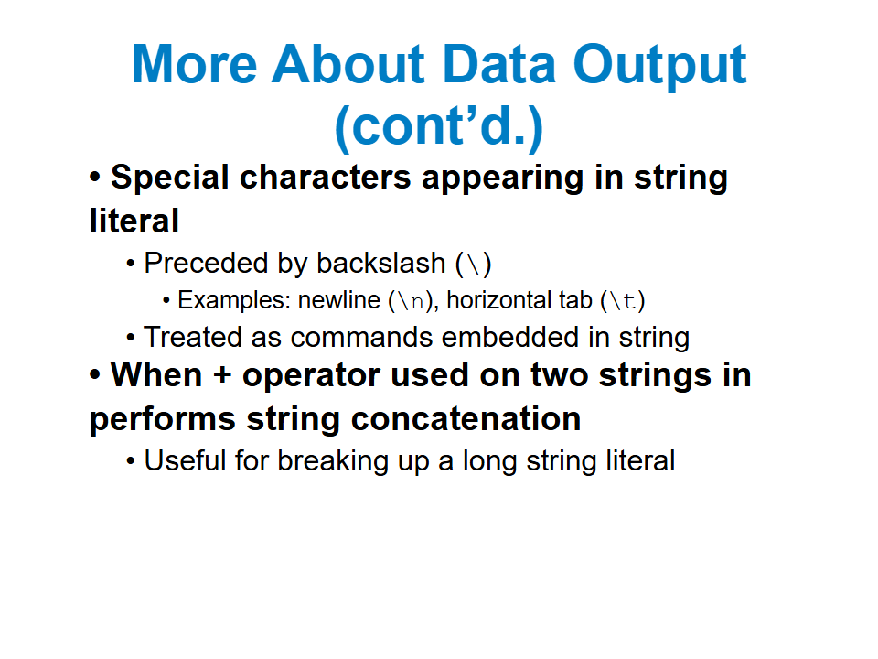
Notes:
V stringoch mozeme pouzit specialne znaky s backslash.
znamena novy riadok a vodorovny tabulator. Napriklad print("Meno:\nMarek") vypise text na dva riadky. Operator + pri dvoch stringoch znamena spajanie, teda concatenation: "Ahoj, " + name vytvori jeden dlhsi string.

Slide 30
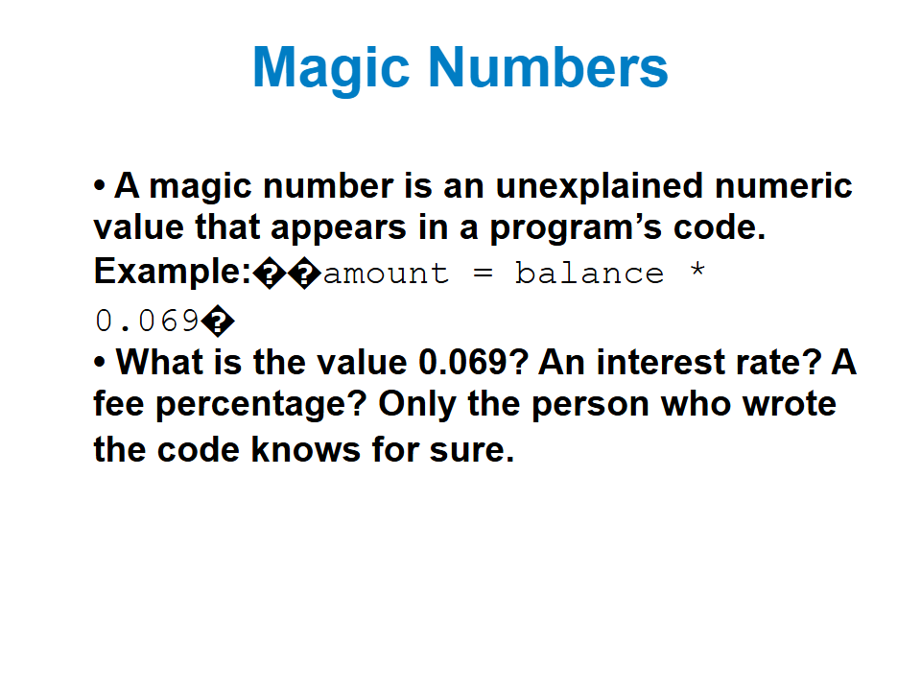
Notes:
Magic number je cislo v code, pri ktorom nevieme, co presne znamena. Ked vidime amount = balance * 0.069, nevieme bez dalsieho kontextu, ci ide o urok, dan alebo poplatok. Takyto code sa tazsie cita a opravuje. Preto dolezite hodnoty nevolame iba cislom, ale dame im nazov.

Slide 31
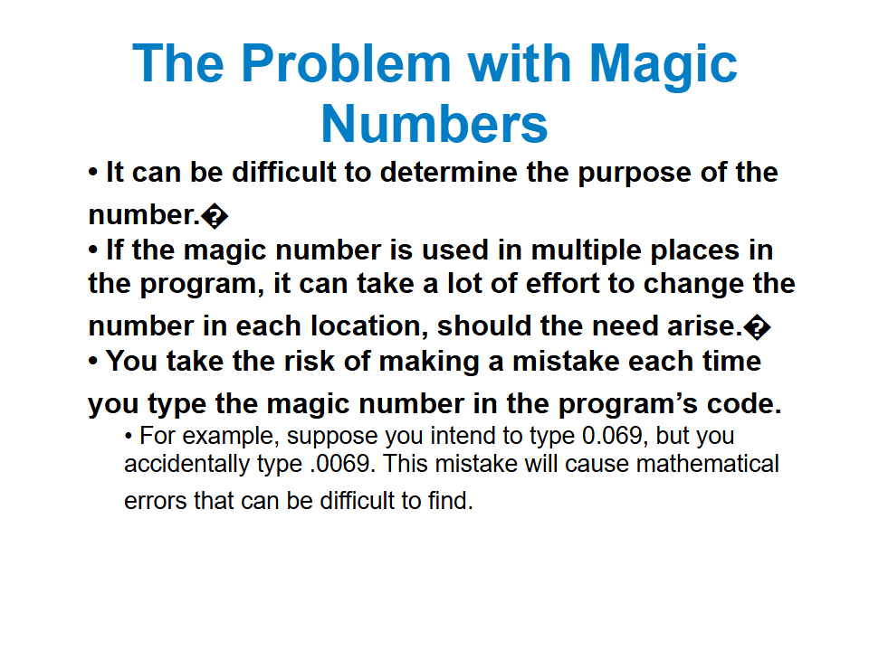
Notes:
Magic numbers su problem hlavne pri zmene pravidiel. Ak sa sadzba zmeni a cislo je na desiatich miestach, musime najst a upravit vsetkych desat miest. Pri rucnom prepisovani sa lahko pomylime, napriklad 0.069 napiseme ako 0.0069. Citatelny code je jednoduchsie udrziavat a kontrolovat.

Slide 32
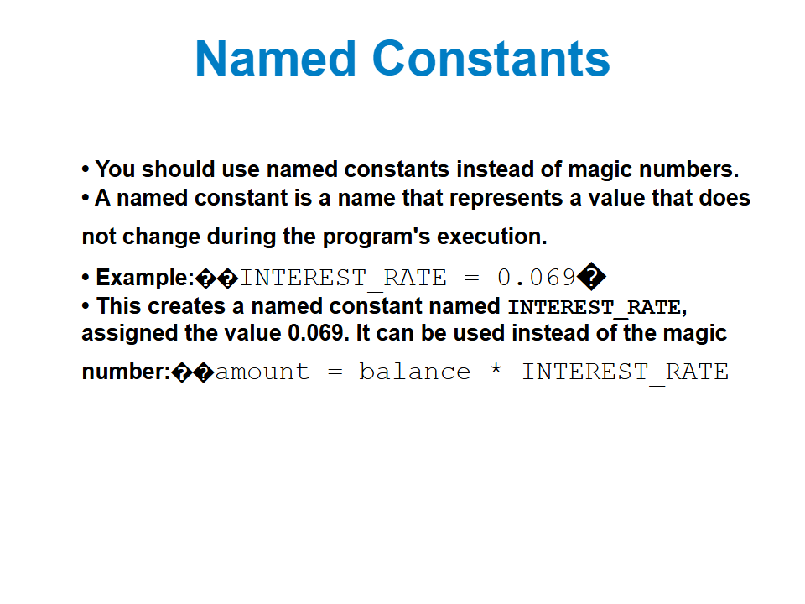
Notes:
Namiesto magic number vytvorime named constant. Napriklad INTEREST_RATE = 0.069 a potom amount = balance * INTEREST_RATE. Podla nazvu hned vidime vyznam hodnoty. V Pythone je constant zvycajne iba dohoda medzi programatormi, preto ju piseme VELKYMI_PISMENAMI a pocas behu programu ju nemenime.

Slide 33
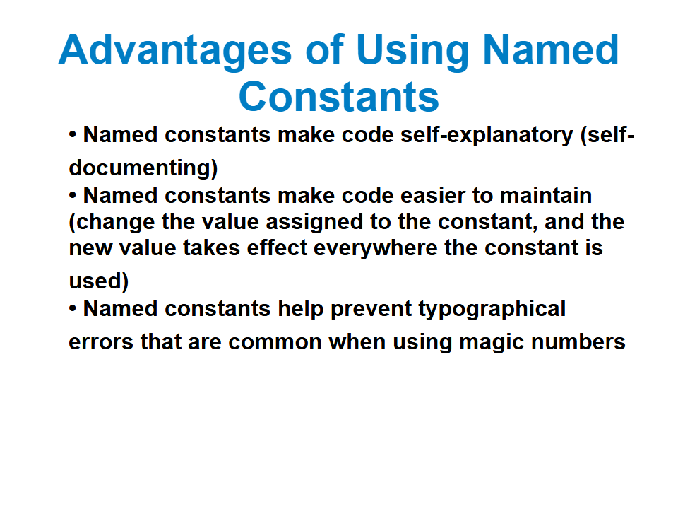
Notes:
Named constants robia code zrozumitelnejsi a jednoduchsi na udrzbu. Ked sa urok zmeni, upravime jednu hodnotu a vsetky vypocty ju zacnu pouzivat. Zaroven znizime riziko preklepov, pretoze dlhsie cislo nepiseme stale znova. Takyto maly navyk robi aj jednoduche programy kvalitnejsie.

Slide 34
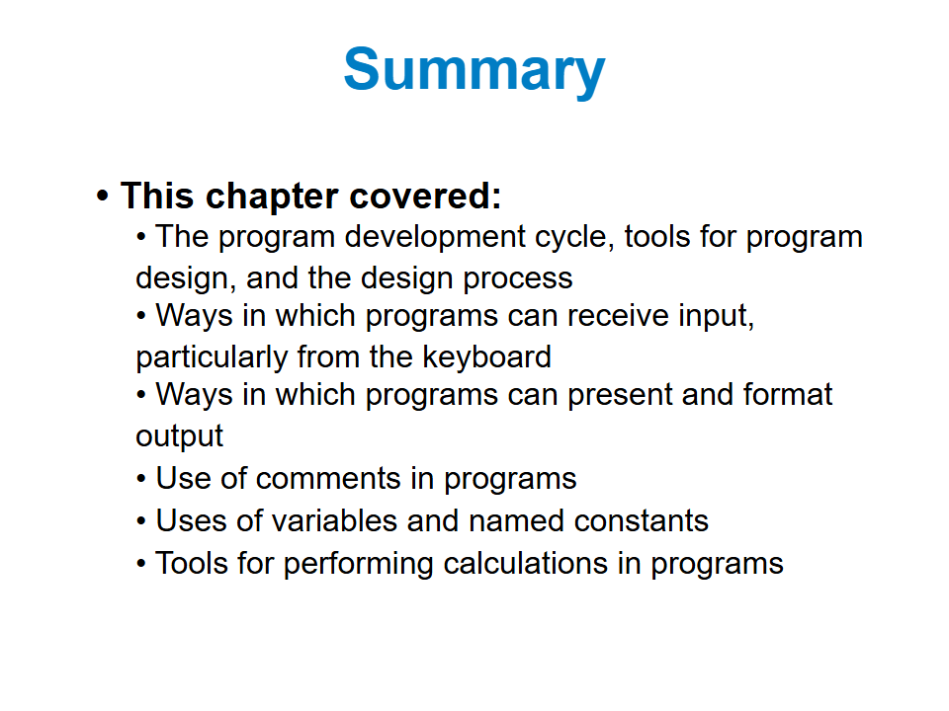
Notes:
Zhrnme si kapitolu. Pred code najprv navrhneme kroky programu, potom pracujeme s input, processing a output. Naucili sme sa pouzivat print, comments, variables, input, zakladne vypocty a named constants. Pri dalsich programoch budeme tieto veci spajat s rozhodovanim cez if.

